Slide 1
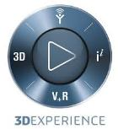
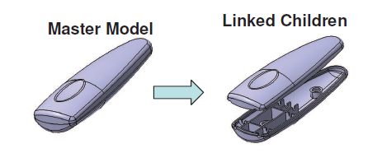
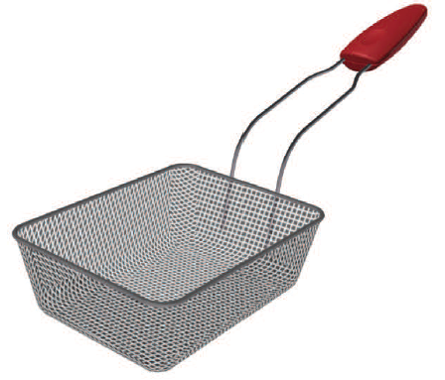
CAO (2A) - Concevoir
TP Surfacique (Poignée « Fry Basket »)
PARTIE 2 : volumique
Objectifs du TP
A l’issue de ce travail, vous serez capable de :
  Modéliser une pièce CAO avec des outils surfaciques.
  Création d’une pièce « parent » et de pièces « enfants
  Réaliser un modèle robuste
Adaptation d’un tutoriel de Dickson Sham

Slide 2
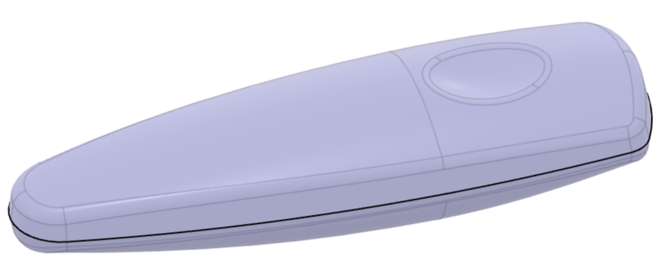
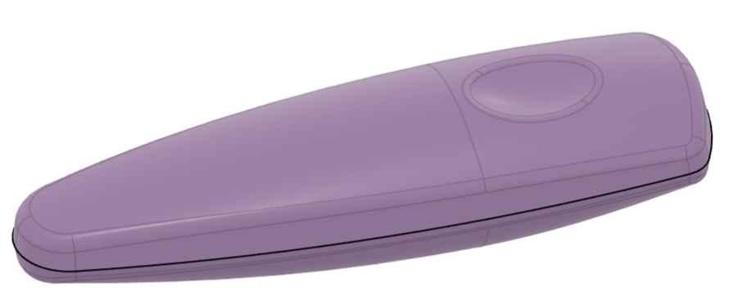
Création du Volume
Ces 2 fonctions peuvent être utiliser dans l’atelier « Part Design » ou Generative Shape Design »
Avec « Part Design »
Avec « Generative Shape Design »


Volume modifiable via « Part Design » et reconnu par « Générative Shape Design » !
Ce volume n’est pas reconnue par l’atelier « Part Design » !
 Evolution Limitée

Slide 3
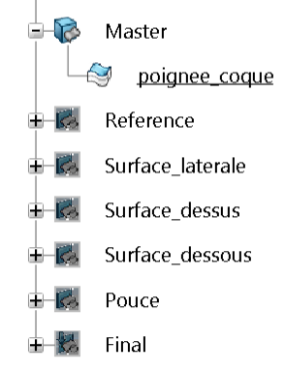
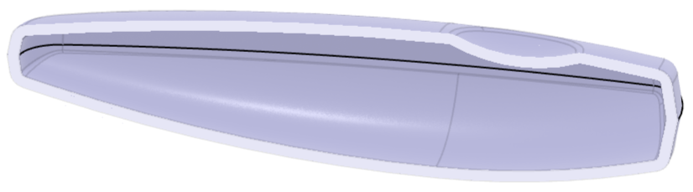
Création du Volume
Dans l’atelier « Part Design »
 créez une coque de 2 mm
(la surface correspond à l’extérieur du volume)
Vue en coupe
(par le plan médian)
 La forme extérieure de la poignée est terminée !
La poignée réelle sera composée d’une partie supérieur et d’une partie inférieur, qui seront assemblées avec le bras métallique.

Slide 4


Partie supérieure: copie du Master
Créer une nouvelle pièce 3D
La nommer « [TP2A] poignee_sup_Fry »
Copier / Lier la poignée complète
Dans le ficher « [TP2A] poignee_fryBasket »
sur le corps principal (que j’ai renommé « Master »)
 Copier
Dans le ficher « [TP2A] poignee_fryBasket »
sur la forme 3D
 Collage spécial
 « En tant que résultat avec lien »

Slide 5
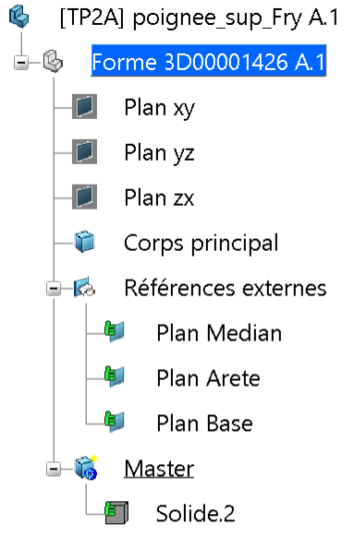

Partie supérieure: copie du Master
Copier / Lier les plans de référence
Répéter ce copier / coller avec lien pour:
  - Plan Base
  - Plan médian
  - Plan Arete
NB: Il n’est pas possible de copier / coller avec lien un set géométrique
La suite se déroulera dans l’atelier « Part Design »
Si la forme de la poignée complète est modifiée, il suffit de faire une ise à jour pour propager les modifications

Slide 6

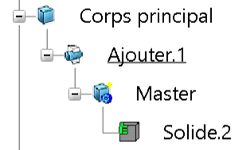

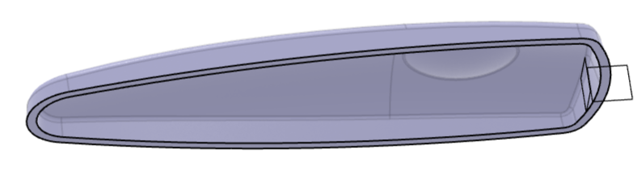
Partie supérieure
Préparation de la forme extérieure
Sur le corps « Master »
 « Master objet »
 Ajouter
Retirer la partie inférieure
Section « Transformer »
 « Couper » par le plan Base
Conserver la partie avec l’emplacement pour le pouce

Slide 7
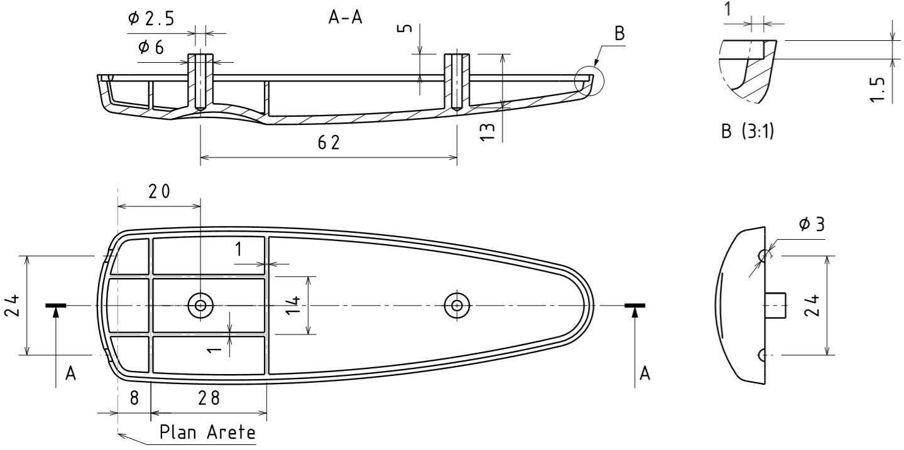
Plan poignée supérieure

Slide 8
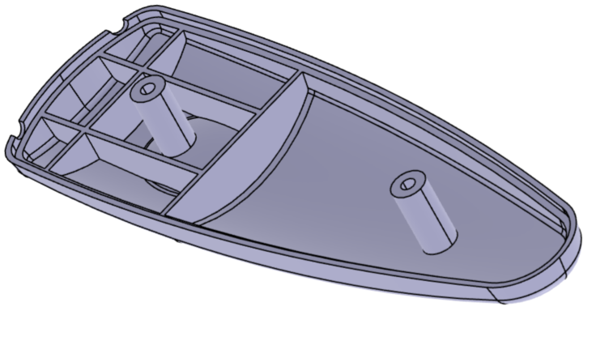
3D poignée supérieure

Slide 9
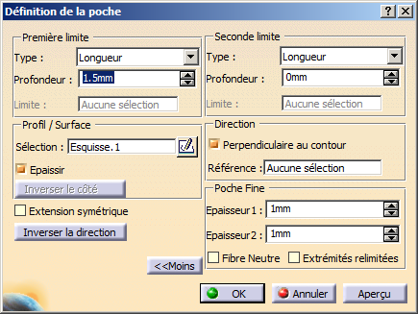
Méthodologie Poignée supérieure
1) Poche intérieure
X
Récupérer le profil intérieur
(X)
Effectuer une poche (le profil étant le fibre neutre)

Slide 10
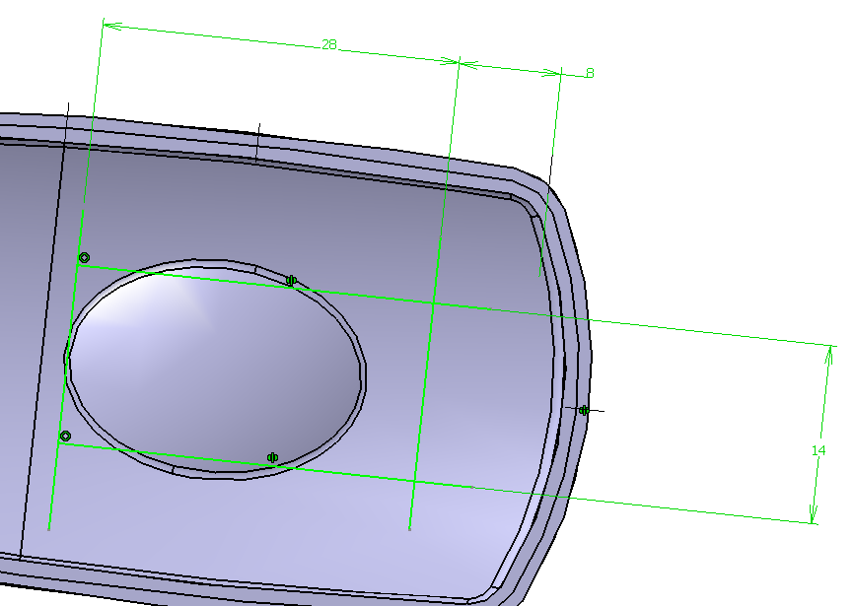
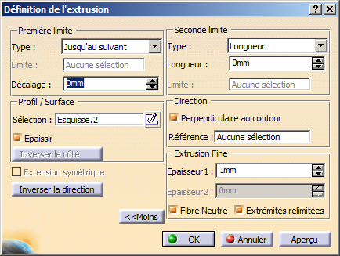
Méthodologie Poignée supérieure
2) Renforts
28
8
Dessiner la fibre neutre des renforts
14
Extruder les profil
  Épaissir le profil
  Extrémités Rélimitées

Slide 11
Méthodologie Poignée supérieure
3) Axes de fixation
En modéliser un et effectuer une répétition linéaire
4) Passage du bras
En modéliser un et effectuer une symétrie

Slide 12
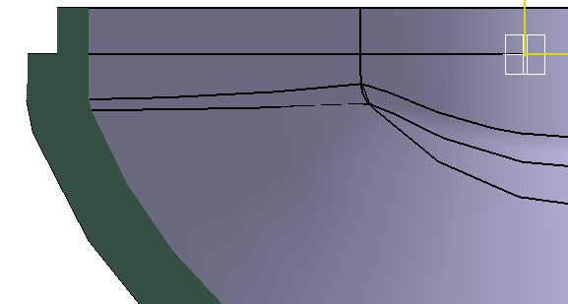
1
Plan accrochage
1.5

Slide 13
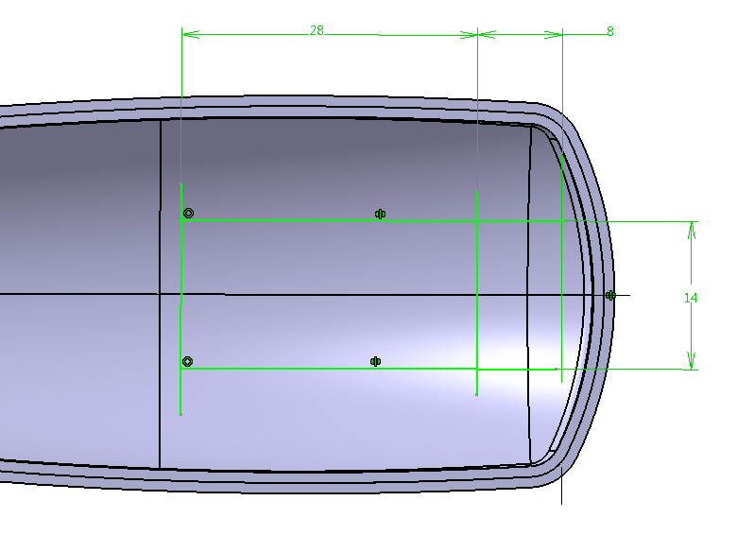
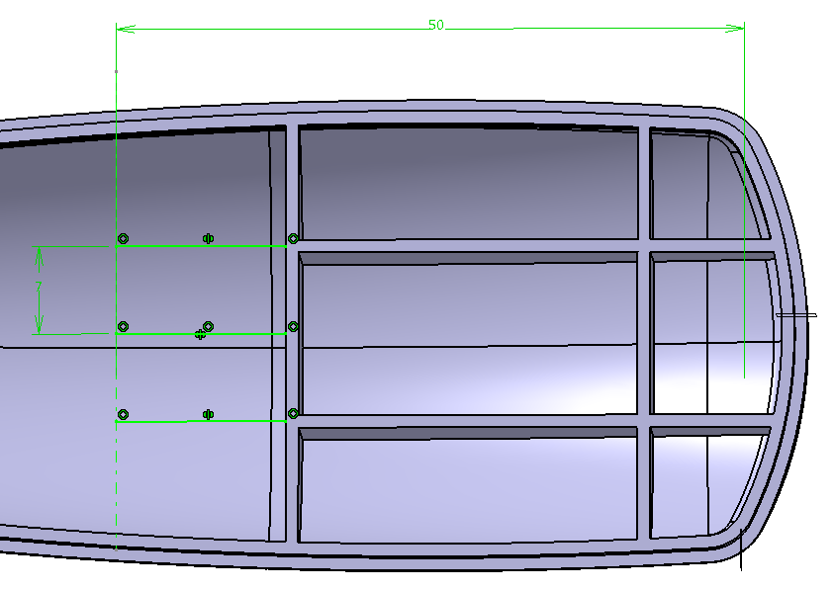
28
8
50
7
14

Slide 14
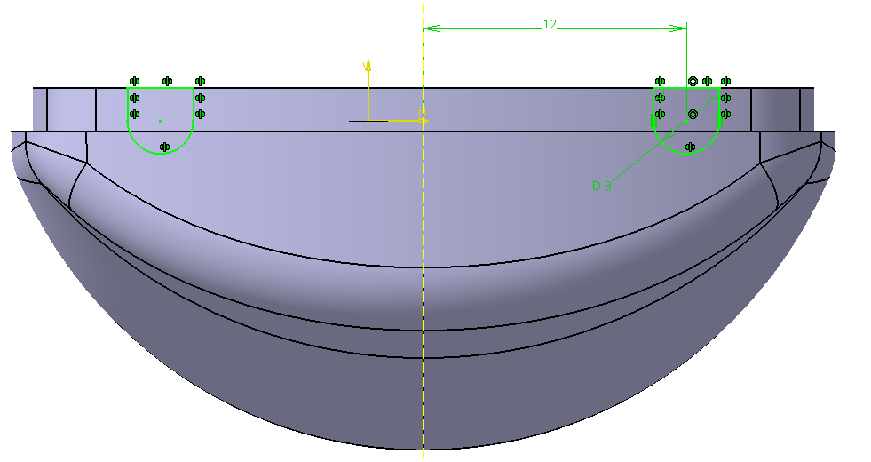
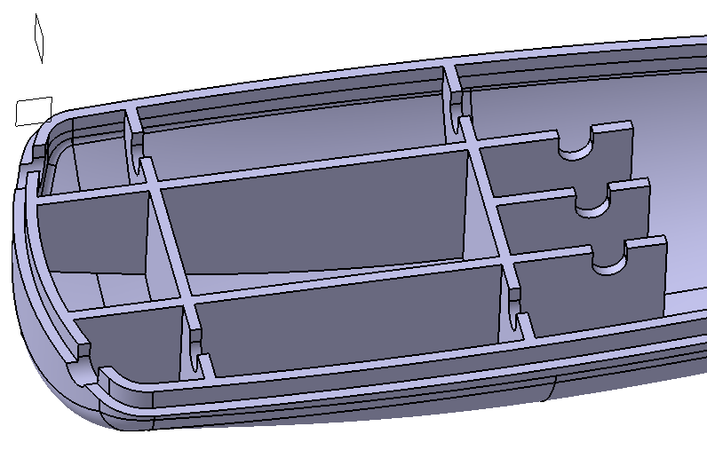
12
ø3
45

Slide 15
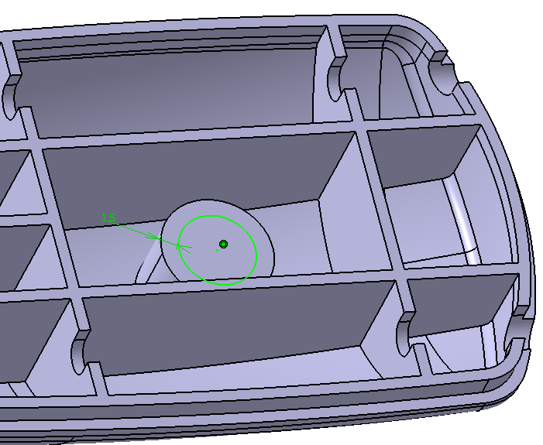
EMPLACEMENT VIS - PIECE « LOWER »
Créer un plan décalé de 5mm du plan d’accrochage (vers l’intérieur de la pièce)
Créer une esquisse dans ce plan
    Cercle ø9.5
    Centre à 20mm du « plan d’arête » et dans le « plan médian »
Extruder jusqu’au fond de la pièce
Créer une esquisse sur le plan supérieur du ø9.5
    Cercle concentrique au ø9.5
    Avec un écart de 1.5 au rayon
1.5

Slide 16
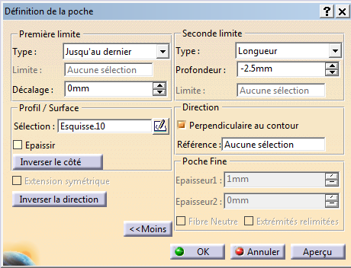
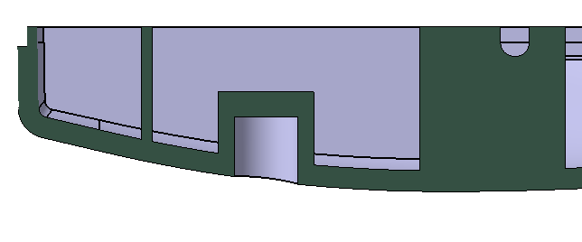
EMPLACEMENT VIS - PIECE « LOWER »
Nous allons effectuer le Lamage.
La poche va donc déboucher ET il va falloir laisser une épaisseur
Réaliser une poche
    Première limite: jusqu’au dernier (déboucher)
    Seconde limite: -2.5 mm
    (épaisseur restante !)

Slide 17
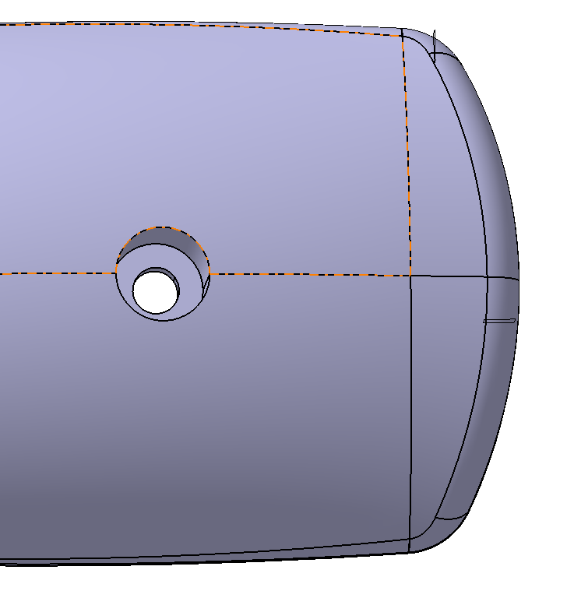

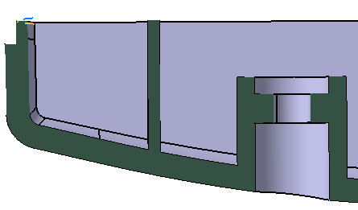
EMPLACEMENT VIS - PIECE « LOWER »
Réalisation du trou de passage.
Créer un trou
  Débouchant
  Ø3.2 mm
  Centré sur le ø9.5
Réalisation du centreur de la pièce UPPER.
Créer une esquisse sur le plan du ø9.5
  Projeter le profil du cercle ø9.5
centreur
Extruder ce contour
  Sur une profondeur de 1.5mm
  Epaissir le contour
    Epaisseur 1: 1.5mm
    Epaisseur 2: 0mm
Trou de passage ø3.2
Lamage

